Slide 1

Spring-Boot_Mybatis

Slide 2
강의 자료

Slide 3
강의 자료
링크 :https://www.youtube.com/watch?v=89XVAt5V43c&list=PL3036mp45iYyP_Dqz7cHuDN6DQcUiKdlM

Slide 4
1강(2:00)
서버란?

Slide 5
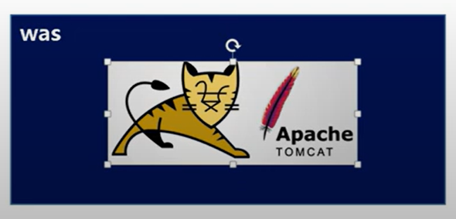
1강(2:00)
서버란?
<참고>
우리가 만든 프로그램은 결국, 서버(톰캣)내부에서 돌아가게 됩니다.
java / html / css / jsp 등등... 우리가 만든 프로그램은 서버라는 큰 운동장에서 뛰어노는 학생들 같은 겁니다.

Slide 6
1강(4:30)
톰캣 폴더에서 cmd로 프로그램 실행하기
pass@@

Slide 7
1강(21:10)
Spring-Boot에서 JSP를 사용하려면?

Slide 8
1강(21:10)
Spring-Boot에서 JSP를 사용하려면?
<참고>
Maven 혹은 Gradle에 의존성을 추가해야 합니다.
Maven repository홈페이지에서 Tomcat Embed Jasper를 검색하여 의존성을 추가하시면 됩니다.

Slide 9
1강(23:00)
Gradle에서 의존성을 추가하는 파일 이름은?

Slide 10

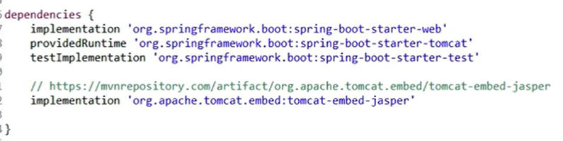
1강(23:00)
Gradle에서 의존성을 추가하는 파일 이름은?
<참고>
build.gradle 입니다.

Slide 11
1강(29:00)
Gradle > war로 압축하는 방법

Slide 12
공부
@Data=롬복이다.

Slide 13
공부
@Data=롬복이다.
<참고>
@Data를 사용하려면 lombok을 maven repository에서 가져와야 한다
@Data = getter/setter/tostring( ) 을 자동으로 만들어 주는 롬복이다.
@@@@~~2강부터는 듣기만

Slide 14
6강(6:00)
Oracle에서 데이터 insert할 경우, 자동으로 값이 증가하게 만들기 (UI)

Slide 15
7강(5:30)
namespace 경로

Slide 16
7강(5:30)
namespace 경로
<참고>
mapper.xml에서 namespace경로는 Dao의 경로를 적어주면 됩니다.
Dao.java파일로 이동하여 최 상단에 있는 패키지 경로 + Dao 파일명을 namespace에 적어주면 됩니다.

